Slide 1
INTELIGENTNY PRZESZCZEP WŁOSÓW

Slide 2
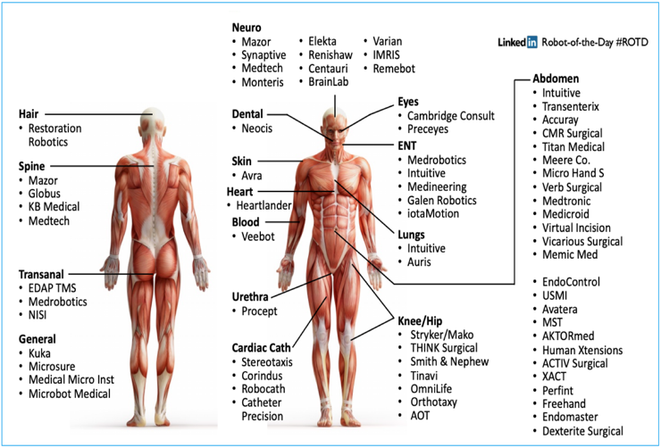
ROBOTYKA W MEDYCYNIE
PRZYSZŁOŚĆ JUŻ TU JEST
Ponad 70 firm opracowuje technologię robotyczną do wykorzystania w medycynie
Milliony pacjentów leczy się z powodu różnorodnych schorzeń
W ciągu najbliższych 5 lat Rynek robotyki medycznej może wzrosnąć pięciokrotnie

Slide 3
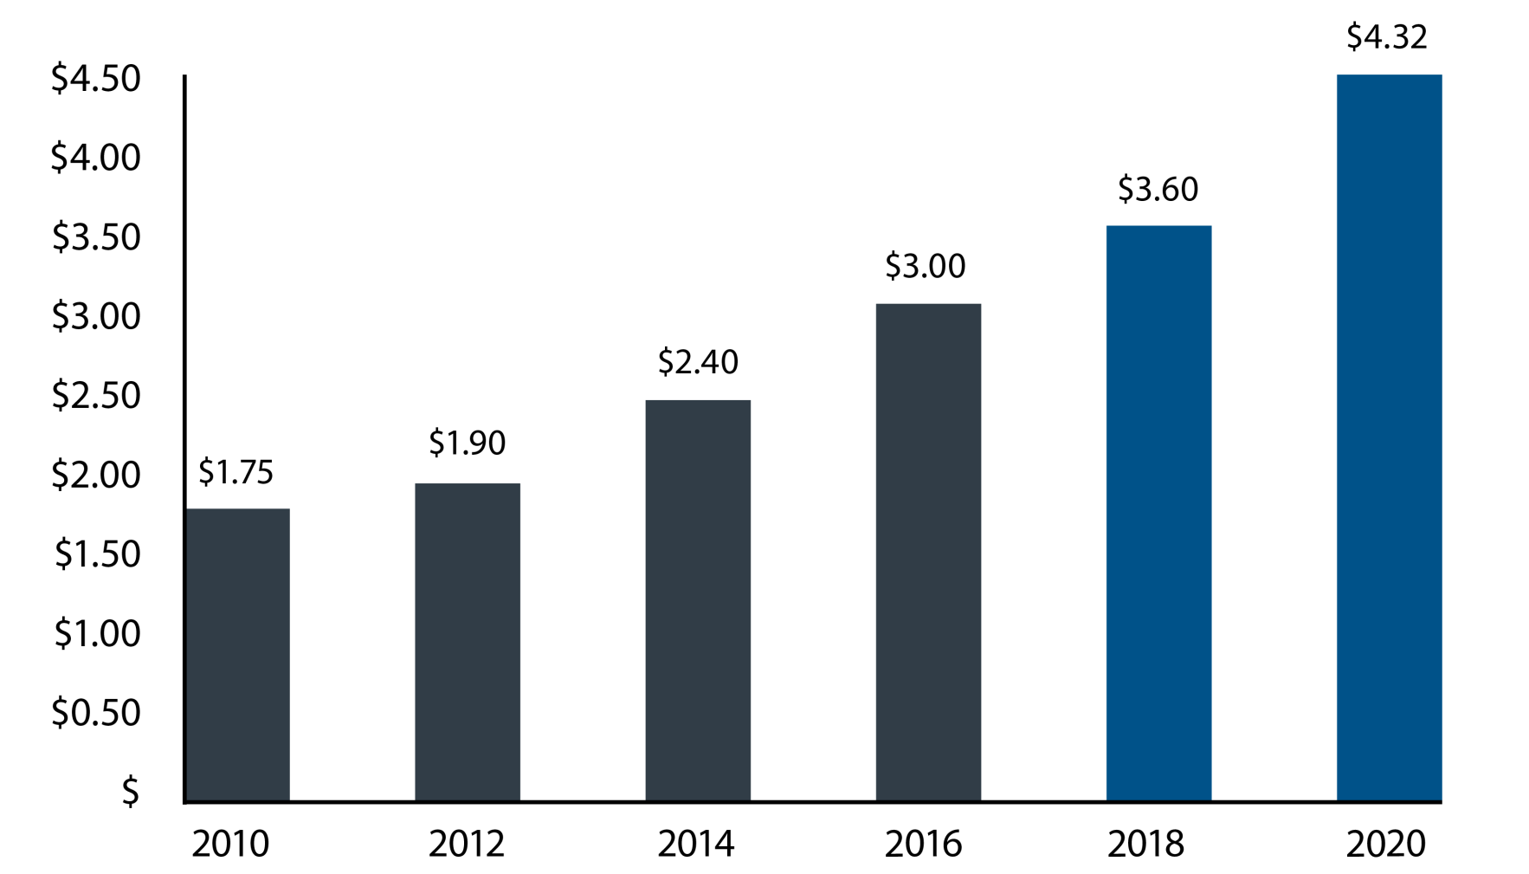
POTENCJAŁ RYNKU
Duży, szybki wzrost
Niewykorzystany rynek zabiegów
medycyny estetycznej u mężczyzn
ODBUDOWA WŁOSÓW PRZED 2020 & i w przyszłości
Szacunkowy wzrost
31 mld $ do 2025r
1:International Society of Hair Restoration Surgery: 2015 Practice Census

Slide 4
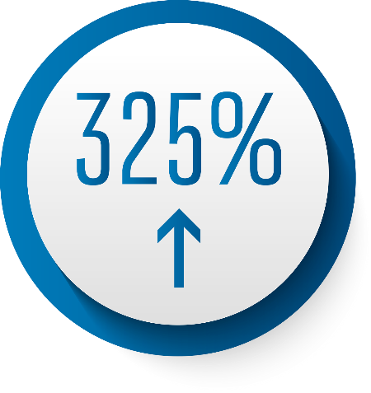
POTENCJAŁ RYNKU
Rynek męskich zabiegów medycyny estetycznej nadal nie jest w pełni wykorzystywany
Zabiegi medycyny estetycznej wykonywane u mężczyzn od 1997r. wzrosły o 325%
Liczba estetycznych zabiegów chirurgicznych wykonywanych u mężczyzn to jednak nadal niewielki procent rynku
Przeszczepy włosów to najczęściej wykonywany zabieg medycyny estetycznej u mężczyzn
6. http://modernaesthetics.com/2014/08/cornering-the-male-aesthetic-market#1
America Society of Aesthetic Plastic Surgery, ASAPS-Stats 2015. Data on ἀle at Restoration Robotics.
http://www.ishrs.org/statistics-research.htm

Slide 5
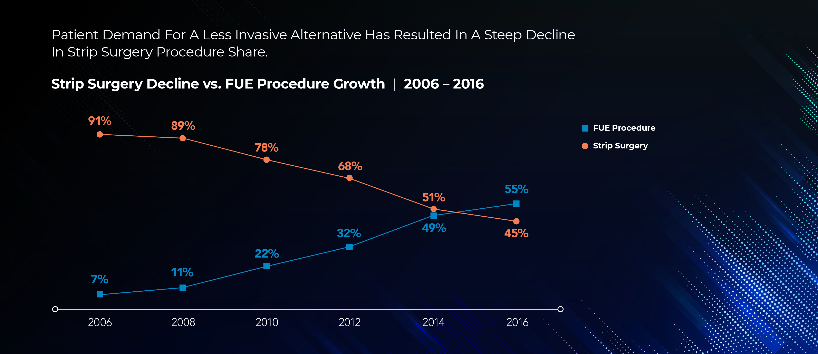
POTENCJAŁ RYNKU FUE
Zapotrzebowanie pacjentów na mniej inwazyjny sposób odbudowy włosów niż metoda “paskowa”, spowodowało skokowy spadek
udziału tych zabiegów w rynku.
Spadek liczby zabiegów metodą “paskową” vs wzrost liczby zabiegów metodą FUE 2006 - 2016
Notes:
Na samym rynku widzimy rosnący popyt i podaż procedur FUE w porównaniu z tradycyjną metodą FUT.
Można to w dużym stopniu przypisać rozwojowi robotyki medycznej, w szczególności ARTAS.
Ponieważ coraz więcej pacjentów poszukuje procedury FUE, praktyki odbudowy włosów z robotem ARTAS są wyjątkowym sposobem na zapewnienie zautomatyzowanych i zrobotyzowanych rozwiązań na szybko rozwijającym się rynku.

Slide 6
POTENCJAŁ RYNKU
KOBIETY & MĘŻCZYŹNI W 2020 & PÓŹNIEJ
30 K
29M
29 milionów mężczyzn obawia się utraty włosów
Wypadanie włosów typu żeńskiego dotyka 30 mln kobiet

Slide 7
GRUPA DOCELOWA- MEN
Największy segment to mężczyźni pomiędzy
35–44 rokiem życia

Slide 8
POTENCJAŁ RYNKU
Zainstalowane systemy
153
NORTH AMERICA
68 EMEA
71 APAC
31 LATAM
322 zainstalowanych urządzeń

